Slide 1
БИОРАЗЛАГАЕМЫЕ СОРБЕНТЫ ДЛЯ ЛИКВИДАЦИИ РАЗЛИВОВ
НЕФТИ И ОЧИСТКИ ЗАГРЯЗНЕННЫХ ТЕРРИТОРИЙ
AG-SORB.RU

Slide 2

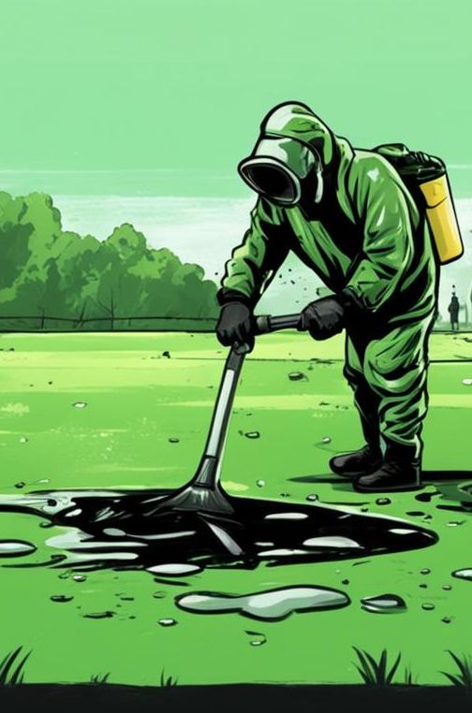
Проблема
В РОССИИ КАЖДЫЙ ГОД ПРОИСХОДИТ БОЛЕЕ 10 000 АВАРИЙНЫХ РАЗЛИВОВ НЕФТИ И НЕФТЕПРОДУКТОВ
Из них около трети – в процессе добычи и транспортировки
AG-SORB.RU

Slide 3

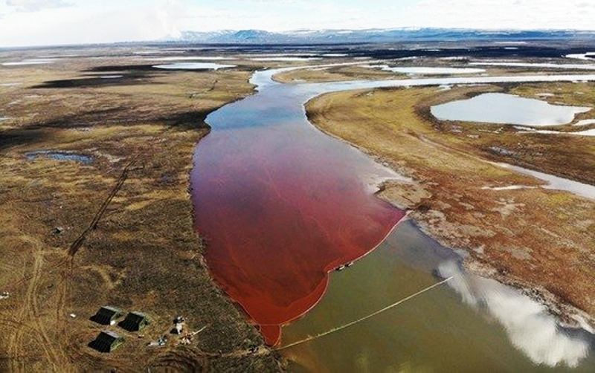
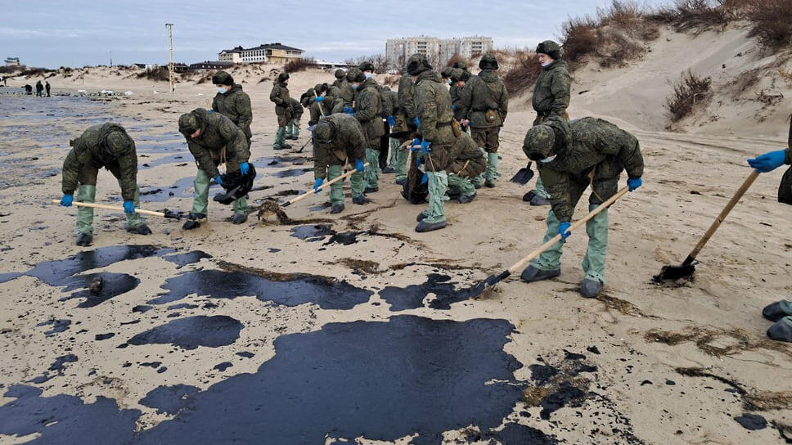
Проблема
Норильск 2019
Анапа 2025
Общие проблемы – сложные условия разлива, отсутствие единой технологии
AG-SORB.RU

Slide 4
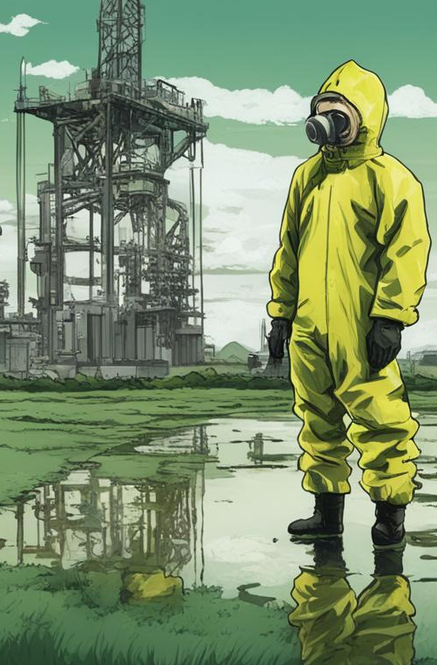
Сложности:
Сложные условия разлива (погода, суровый климат, масштаб)
Отдаленные территории (сложно привезти нужные средства, невозможно вывезти отходы на утилизацию)
Отсутствие инфраструктуры для ликвидации разлива
Недостаточная квалификация персонала
AG-SORB.RU

Slide 5
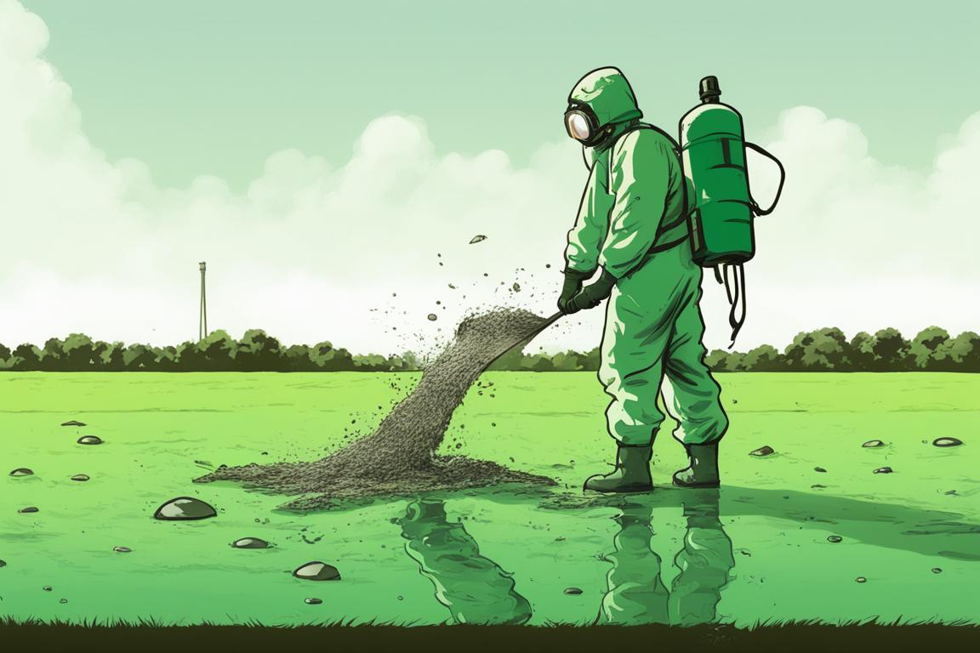
Решение:
ИСПОЛЬЗОВАНИЕ ОРГАНИЧЕСКИХ СОРБЕНТОВ
(Сорбентов на основе природных биоразлагаемых материалов)
Низкая стоимость
Высокая сорбционная емкость
Плавучесть*
Биоразлагаемость, в том числе вместе с поглощенным нефтепродуктом (при небольшом загрязнении не нужно убирать)
Упрощенная утилизация (термическая)
AG-SORB.RU

Slide 6

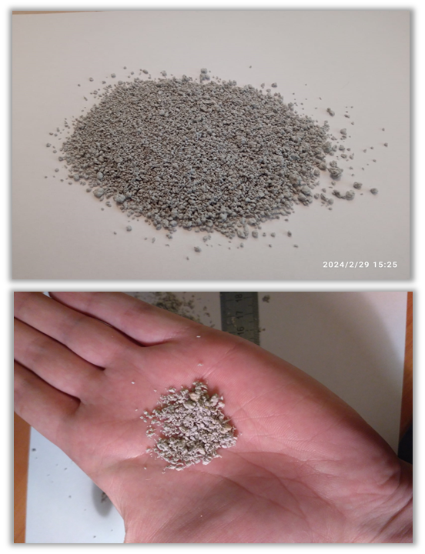
Решение:
ЦЕЛЛЮЛОЗНЫЙ СОРБЕНТ
AG-SORB
Сравнение с конкурентами
Технико-экономические параметры продукта | Наш AG SORB (Ultra ) | Spill sorb (Канада) | Профсорб ЭКО (Россия) | Ньюсорб (Россия)
Сорбционная емкость на 1 кг сорбента | 7,5-9,5 | 5-7 кг | 4-5 кг | 4-9 кг
Плавучесть (час) | 72 часа | 24 часа | 24 часа | 72 часа
Цена за кг., руб. | 150 | 800 | 125 | 310
Варианты упаковочной тары (кг) | 20 кг | 15 кг | 12 кг | 12 кг
ИСПОЛЬЗОВАНИЕ СОРБЕНТОВ РОССИЙСКОГО ПРОИЗВОДСТВА ЭКОНОМИТ БЮДЖЕТ
AG-SORB.RU

Slide 7
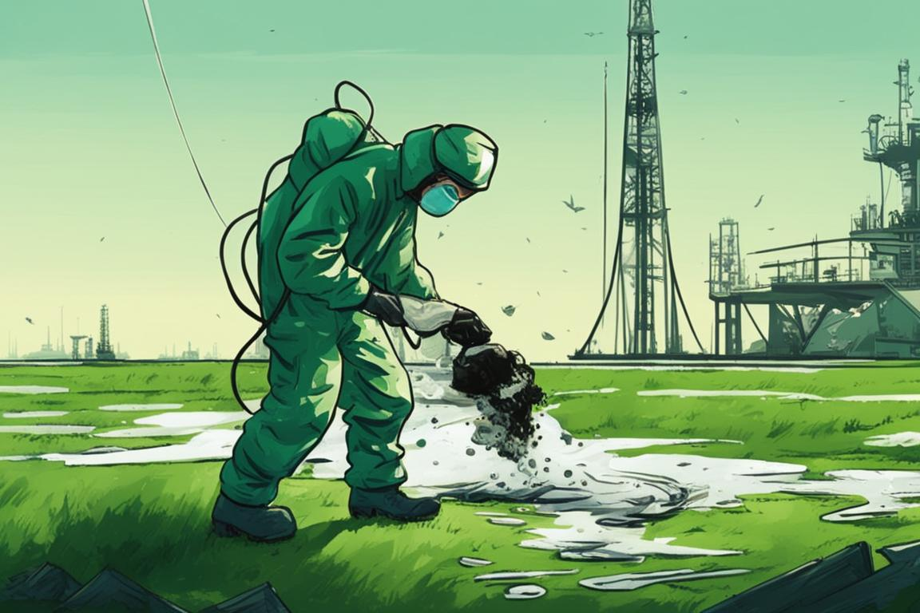

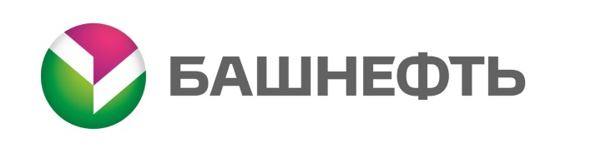

Решение
БЫСТРАЯ ЛИКВИДАЦИЯ* РАЗЛИВА И ОЧИСТКА ТЕРРИТОРИИ С ПОМОЩЬЮ БИОРАЗЛАГАЕМЫХ СОРБЕНТОВ AG-SORB
AG-Sorb – на земле
AG-Sorb Ultra – на воде
*Протестировано:

Slide 8
Особенности и преимущества продукта
ПРОИЗВОДИТСЯ ИЗ ПРОМЫШЛЕННЫХ ОТХОДОВ
До 10 раз дешевле иностранных аналогов
До 5 раз быстрее впитывает, чем торфяные аналоги
БИОРАЗЛАГАЕМОСТЬ
До 2 раз снижение расходов на логистику (можно не вывозить)
До 8 раз уменьшает срок биоразложения нефтепродукта
Самостоятельная оперативная ликвидация – минимальный штраф

Slide 9

Снижение расходов на материалы, штрафы и логистику
БИОРАЗЛАГАЕМЫЕ СОРБЕНТЫ ДЛЯ ЛИКВИДАЦИИ РАЗЛИВОВ
НЕФТИ И ОЧИСТКИ ЗАГРЯЗНЕННЫХ ТЕРРИТОРИЙ
Андрей Гребенкин
Генеральный директор
ООО «Естественные технологии»
Тел.: +7 911 210 60 93
AG-SORB.RU

